Slide 1

L
M
N
T
Y
O
W
J
G
A
A

Slide 2
L
M
N
T
Y
O
월간 과자
W
J
G
A
A
매달 당신의 문 앞에 롯데제과가 찾아옵니다

Slide 3

01
/
/

Slide 4


01
/
Subscription
/

Slide 5
/
/

Slide 6
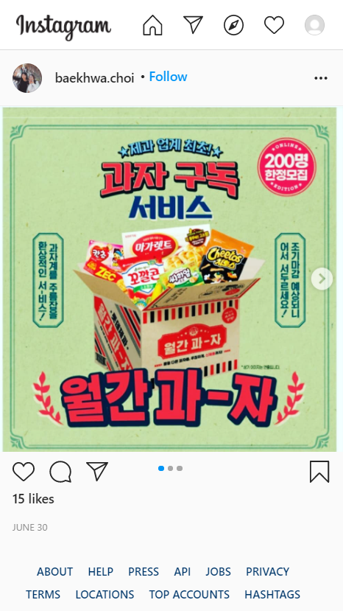


02
/
Popularity
/

Slide 7
02
/
Popularity
/

Slide 8
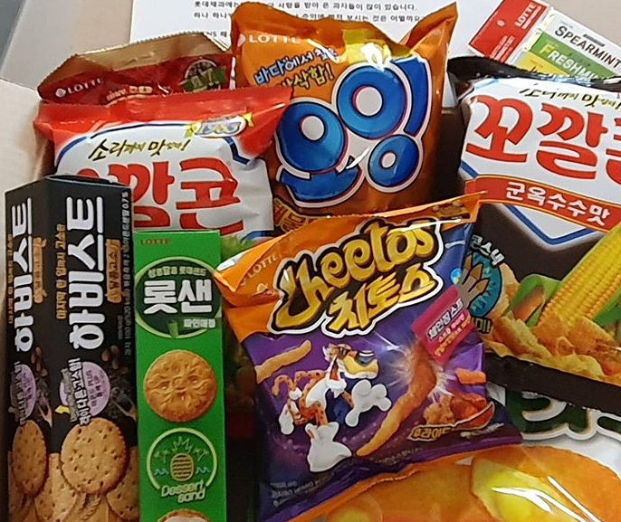
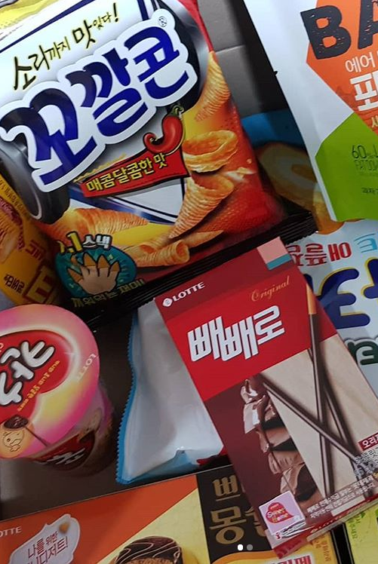
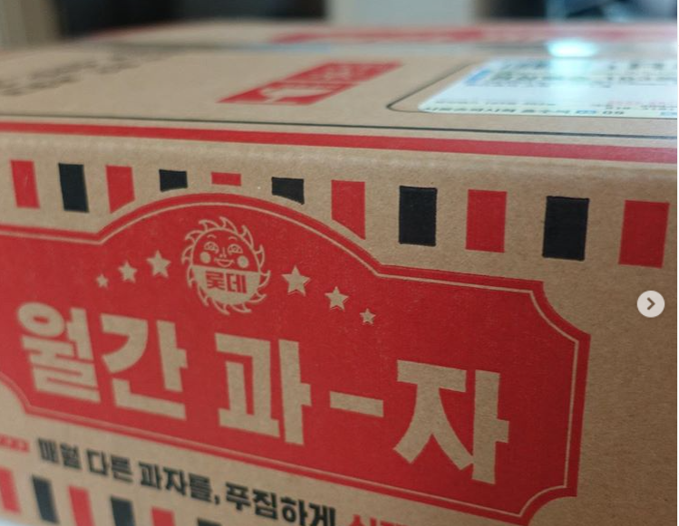
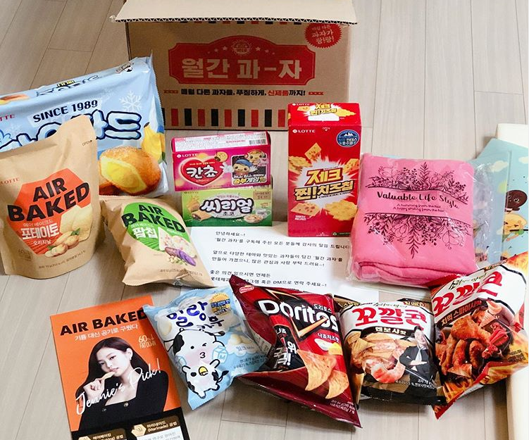


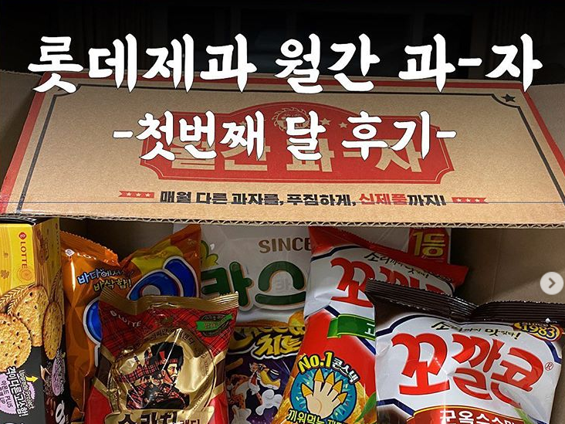
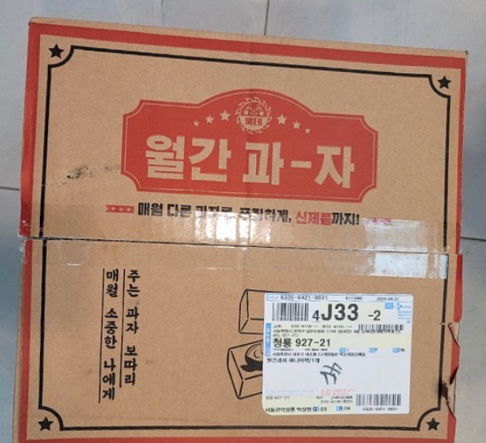
02
선착 인원 500명, 6분만에 완판
/
국내최초 #과자구독 #월간과자 ㅋㅋㅋ 요번달부터 구독을 시작했는데~ 이번 8월호 #신제품 은 #치토스
#롯데제과 #월간과자 드디어 왔다! '월간 과자 마니아팩', 과자 정기구독인데, 한달에 한번 신제품과 함께, 테마를 가지고 과자를 구성해서…
잡지처럼 매달 받아보는 과자 박스.
어릴때 있었던 과자선물셋트 같은 느낌일거 같아서 주문했더니 어제 첫번째달 박스가 도착.
6분 전
3시간 전
1시간 전
국내최초 #과자구독 #월간과자 ㅋㅋㅋ 요번달부터 구독을 시작했는데~ 이번 8월호 #신제품 은 #치토스
#롯데제과 #월간과자 드디어 왔다! '월간 과자 마니아팩', 과자 정기구독인데, 한달에 한번 신제품과 함께, 테마를 가지고 과자를 구성해서…

Slide 9
/
국내최초 #과자구독 #월간과자 ㅋㅋㅋ 요번달부터 구독을 시작했는데~ 이번 8월호 #신제품 은 #치토스
#롯데제과 #월간과자 드디어 왔다! '월간 과자 마니아팩', 과자 정기구독인데, 한달에 한번 신제품과 함께, 테마를 가지고 과자를 구성해서…
다만, 마땅치 않았던 플랫폼
잡지처럼 매달 받아보는 과자 박스.
어릴때 있었던 과자선물셋트 같은 느낌일거 같아서 주문했더니 어제 첫번째달 박스가 도착.
6분 전
3시간 전
롯데제과 측에서는 추후 구독제품의 확대를 선언하였으나,
많은 수요를 감당할 플랫폼이 마련되어 있지 않음
1시간 전
국내최초 #과자구독 #월간과자 ㅋㅋㅋ 요번달부터 구독을 시작했는데~ 이번 8월호 #신제품 은 #치토스
#롯데제과 #월간과자 드디어 왔다! '월간 과자 마니아팩', 과자 정기구독인데, 한달에 한번 신제품과 함께, 테마를 가지고 과자를 구성해서…

Slide 10


Slide 11
롯데제과의
제품들을
보 다
효율적으로

Slide 12

/
/

Slide 13
03
/
Recommendation
/
고객의 취향을 기반으로 한
과자 추천 서비스
/
‘월간 과자’만의 강점,
호기심 유발의 촉매
고객이 선호하는 식감, 맛,
과자를 즐기는 상황 등을 파악하여
알맞은 롯데제과 제품을 추천

Slide 14
04
서비스 시연

